Slide 1
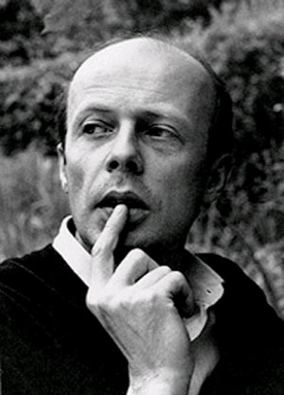
ПАТРІК ЗЮСКІНД
німецький письменник і драматург, один із найталановитіших представників літератури постмодернізму.

Slide 2
Особливості постмодерністської
літератури:

Slide 3
Патрік Зюскінд народився 26 березня 1949 року в Амбасі біля Нюрнберзького озера в Німеччині. Був другим сином відомого публіциста Вільгельма Еммануеля Зюскінда. Дитинство майбутнього письменника минало у баварському містечку Холцхаузен, де спочатку він відвідував сільську школу, а потім гімназію. По закінченні школи й альтернативної служби в армії Зюскінд почав вивчати Історію в Мюнхені й заробляв гроші будь-якою роботою, що траплялась йому (працював у патентному відділі фірми «Сіменс», тапером у танцзалі, тренером з настільного тенісу).

Slide 4
Протягом 1974 року Зюскінд відвідував лекції «Аіх-Еn-Рrоvоnсе» й удосконалював свої знання з французької мови, літератури й культури.
Після цього він заробляв собі на життя написанням сценаріїв. Разом з режисером Гельмутом Дітлем було написано сценарії до двох успішних телевізійних фільмів «Кір Рояль і Монако Франц» і «Россіні, або Питання
хто з ким спав».

Slide 5
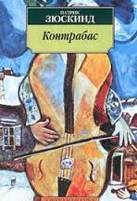

Slide 6
Перший успіх на театральній сцені прийшов з написанням «Контрабаса»
(1980). Через п'ять років (1985) з романом «Парфумер» (що вийшов у видавництві «Діоген») до Зюскінда приходить світова слава. Після виходу роману «Парфумер. Історія одного вбивці», що був перекладений 33 мовами й більше восьми років тримався в списку бестселерів, ім'я Патріка Зюскінда стало культовим.

Slide 7
Услід за феноменальним успіхом роману «Парфумер» з'являються нові, не менш значні книги «Голубка. Три історії і одне спостереження» (1987) і «Історія пана Зоммера» (1991). Поступово Патрік Зюскінд стає відомим драматургом, прозаїком та автором сценаріїв. Його антигерої мають одну спільну рису, а саме: складнощі в життєвому пошуку й у спілкуванні з
іншими людьми. Вони «особливі», себто від небезпечного світу воліють ховатися в маленьких кімнатах.

Slide 8
В особистому житті Патрік Зюскінд дуже своєрідна людина. Він дуже
сором'язливий, ніколи не дає інтерв'ю, зовсім закрита людина. Отже,
«Контрабас» написаний ним «із себе самого».
Цим не вичерпується «оригінальність» письменника: він дотримується
відлюдненого способу життя, живе то в Німеччині (Мюнхєн, Штутгардт), то у Франції, переважно в Манеардані, а нині постійно проживає в Кельні.
Через свій потаємний стиль життя, постійні відхилення пропозицій
інтерв'ю й офіційних заяв щодо його творчості в літературному процесі
преса називає його «Фантомом німецької розважальної літератури».

